Slide 1
Особенности преподавания курса окружающего мира в рамках ФГОС по УМК «Начальная школа XXI века»
Волнягина Т.И.,
учитель начальных классов
МОУ ООШ №4
г.о. Новокуйбышевск

Slide 2
Цель изучения курса «Окружающий мир» в начальной школе -
формирование целостной картины мира и осознание места в нем человека; развитие у младшего школьника опыта общения с людьми, обществом и природой.

Slide 3
Календарно- тематическое планирование уроков окружающего мира
ПРОГРАММА
учебного курса
по окружающему миру
УМК «Начальная школа XXI века»
Пояснительная записка
Указание программы
Количество часов, отводимых на курс
Методическая литература
Тематическое планирование
Основные требования подготовки учащихся 1 класса
Пояснительная записка
Общая характеристика предмета
Цель изучения курса
Результаты:
Личностные
Метапредметные
Предметные
Содержание программы
Основные требования подготовки учащихся по годам обучения
Календарно- тематическое планирование
Виды контроля и диагностики
Методическое сопровождение программы

Slide 4
Тематическое планирование
№ урока | Дата | Тема урока | Содержание и методические приёмы. | Способы проверки и оценки знаний
40 | 12.01 | Жизнь птиц | Рассказы о том, как тяжело птицам зимой. Помощь человека. Работа в р/т. | тест
№ урока | Да та | Тема урока | Кол-во часов | Содержание и методические приёмы. (Ученик должен знать) | Характеристика деятельности | Планируемые результаты ( личностные и метапредметные)
 |  |  |  |  |  | Личностные УУД | Познавательные УУД | Коммуникативные УУД | Регулятивные УУД
40 | 12.01 | Жизнь птиц. | 1 | Классификация рисунков: птицы перелетные, зимующие; Обсуждение вопроса «Почему птицы улетают на юг» Ученик должен знать: птицы перелетные и зимующие; насекомоядные, растительноядные и хищники | Работа с иллюстративным материа лом. Работа в группах | Формирование основ экологической культуры | Умение классифицировать по заданному признаку. | Умение договариваться и приходить к общему решению в совместной деятельности | Оценивать правильность выполнения заданий.

Slide 5
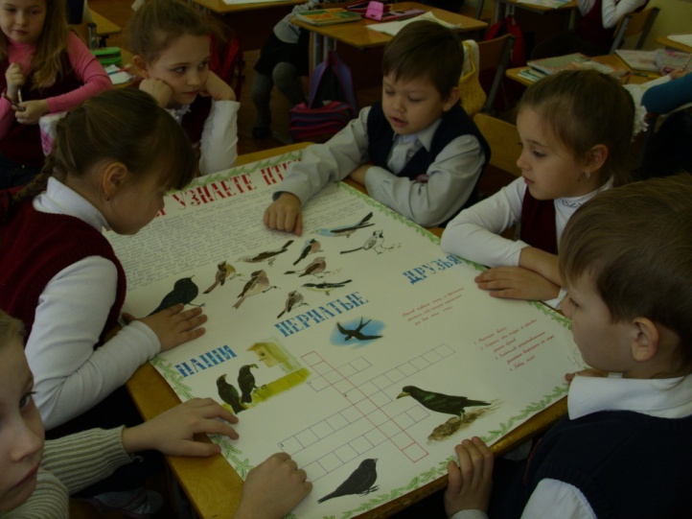
Проектирование отдельного урока
Этап урока | Цель этапа | Формирование УУД | Ход урока
 |  |  | действия учителя | действия ученика
3. Изучение нового материала. | Подвести детей к самостоятельному ответу на вопрос: «Почему птицы улетают на юг?» | Познавательные: умение классифицировать. Коммуникативные: умение обосновывать свое мнение, умение договариваться. | Дает задание: Разделите картинки с птицами на две группы. Проверяет результат работы групп. На какие группы разделили? Почему? Ставит проблемный вопрос: «Почему птицы улетают на юг?» | Работают в группах: классифицируют птиц. Высказывают свое мнение и аргументируют его. Участвует в дискуссии

Slide 6
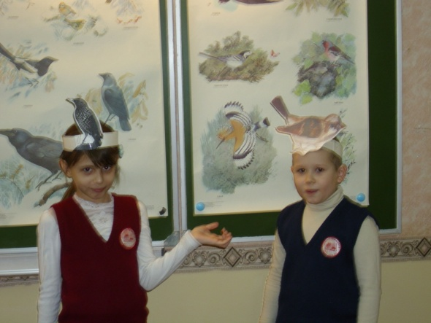
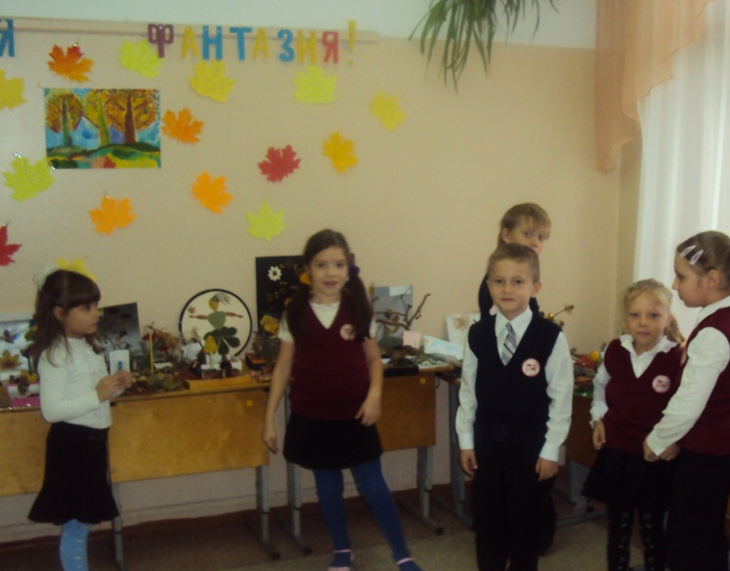
Методы и приёмы
Практическая работа
Экскурсия
Проекты
Работа в группах (парах)
Работа с текстами и информацией
Игровая деятельность

Slide 7
Фрагмент урока

Slide 8
Преимущество УМК «Начальная школа 21 века»
Реализует принципы деятельностного подхода.
Вовлекает ребенка в мир знаний, постепенно и последовательно сохраняя его любознательность и «пытливость» ума.
Обеспечивает сочетание результатов (предметных, метапредметных и личностных) освоения программы.
Отражает интересы и потребности современного ребенка.
Разработан механизм оценивания своей деятельности

Slide 9
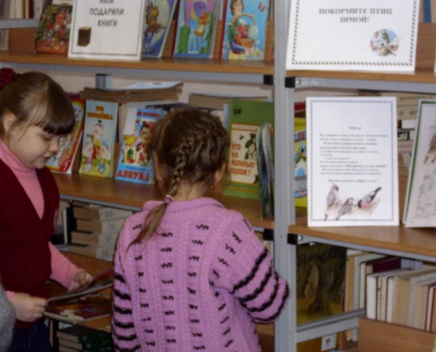
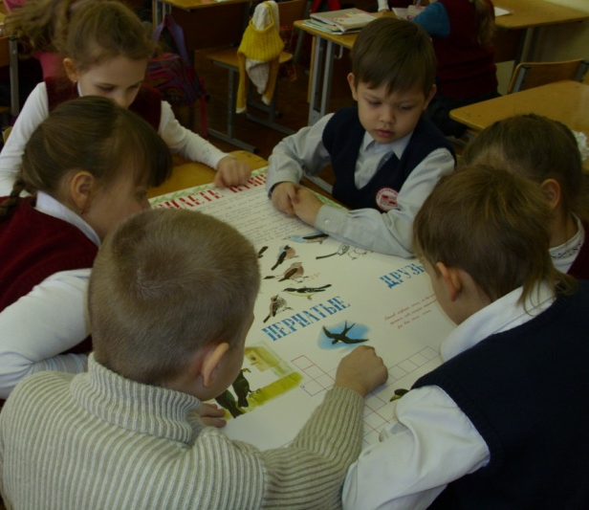
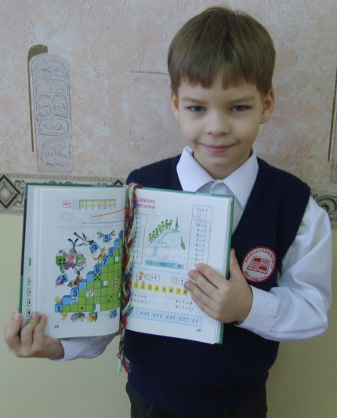
Учебный предмет
«Окружающий мир»
Кружок
«Юный эколог»

Slide 10
Юридический адрес: 446208, РОССИЙСКАЯ ФЕДЕРАЦИЯ,
Самарская область
Г. Новокуйбышевск,
Ул. Миронова, д.32
Телефон/ факс: (8235) 2-15-25
2-10-25
E-mail: mousoh@mail/ru
спасибо за внимание

